Slide 1
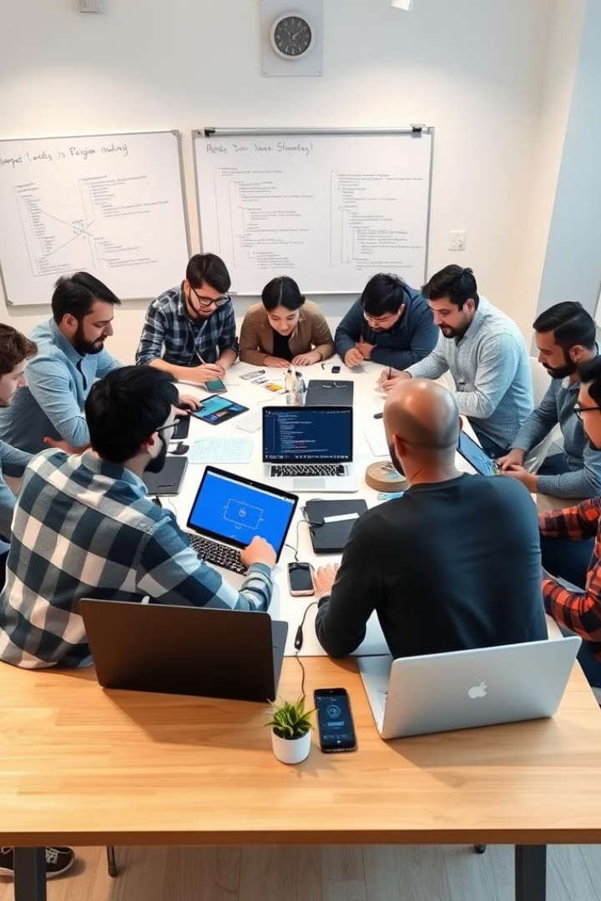
DevOps: Testing & Entrega Continua
La práctica del DevOps es fundamental para lograr una entrega continua de software de alta calidad. Este proceso involucra la automatización de la compilación, las pruebas y el despliegue de aplicaciones.
DR
por Diego Molina Roldan

Slide 2
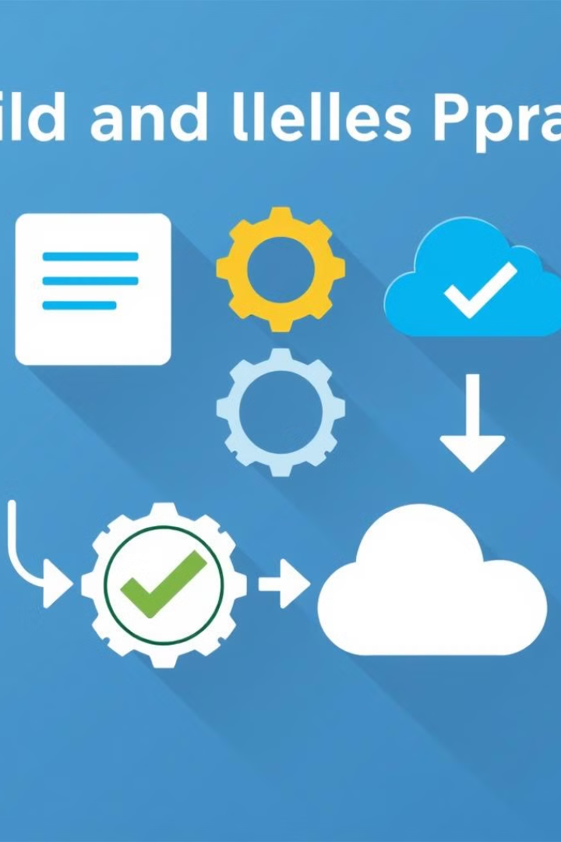
Compilación Automatizada de Aplicaciones
1
Configuración
Establecer un entorno de compilación estandarizado y reproducible.
2
Automatización
Implementar herramientas de automatización para compilar el código fuente.
3
Validación
Integrar pruebas unitarias y de integración en el pipeline de compilación.

Slide 3
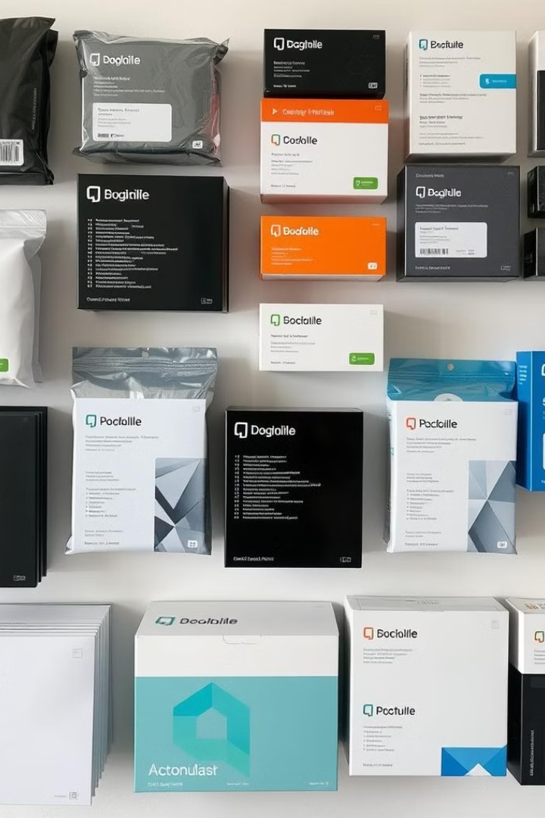
Creación de Artefactos de Compilación
Paquetes
Binarios
Compilar el código fuente en paquetes distribuibles, como .zip, .tar.gz o .deb.
Generar archivos ejecutables listos para su implementación.
Imágenes
Empaquetar aplicaciones en imágenes de contenedor, como Docker, para una entrega ágil.

Slide 4
Almacenamiento de Artefactos
Artifactory
Nexus
Ventajas
Repositorio de artefactos de código abierto que admite diversos formatos.
Plataforma de gestión de artefactos que permite un almacenamiento seguro y escalable.
Trazabilidad, seguridad, redundancia y facilidad de acceso a los artefactos.

Slide 5
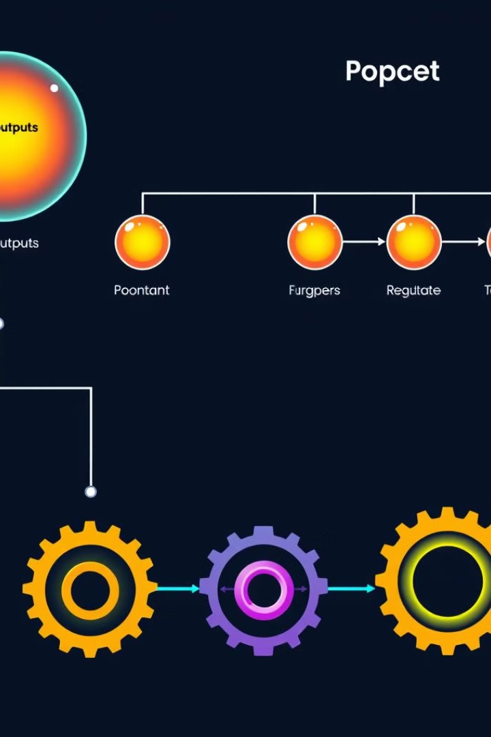
Builds Reproducibles y Caching
1
Reproducibilidad
2
Caching
Garantizar que las compilaciones se generen de manera consistente y predecible.
Almacenar en caché las salidas de compilación para acelerar los ciclos de desarrollo.
3
Ventajas
Reducir el tiempo de compilación, facilitar la depuración y garantizar la coherencia.

Slide 6
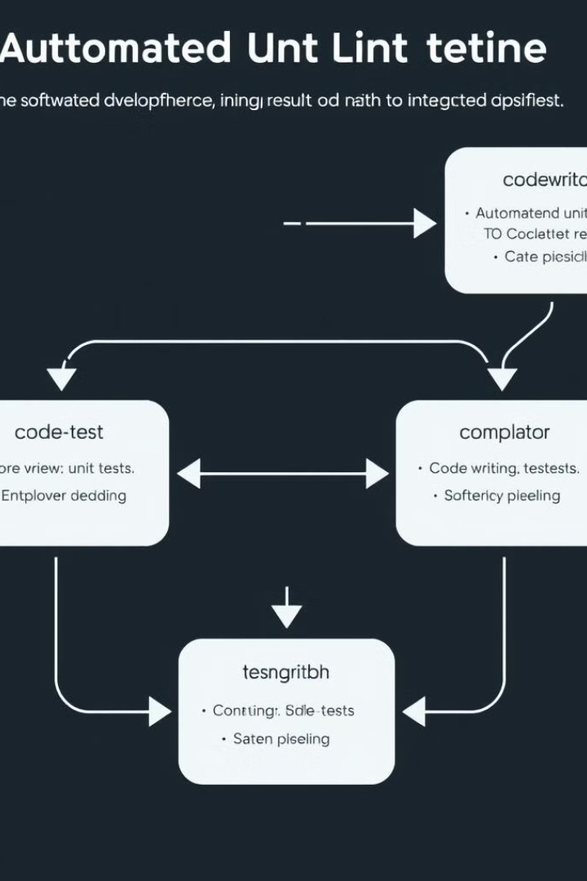



Integración de Pruebas Unitarias
Definición
Crear casos de prueba unitaria que validen el comportamiento de los componentes.
Ejecución
Integrar las pruebas unitarias en el pipeline de compilación para validar cada cambio.
Retroalimentación
Obtener informes de pruebas y métricas de cobertura para identificar y corregir errores.

Slide 7
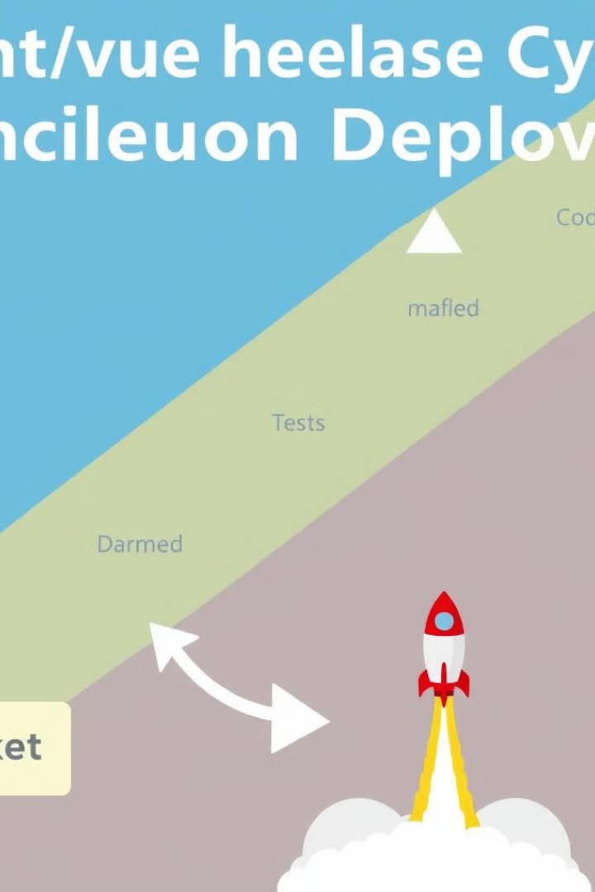



Beneficios de la Entrega Continua
Rapidez
Tiempos de lanzamiento más cortos y ciclos de retroalimentación más rápidos.
Calidad
Menor número de defectos gracias a las pruebas automatizadas.
Eficiencia
Optimización de recursos y reducción de costos operativos.

Slide 8

Recomendaciones
1
Adopción gradual
2
Capacitación continua
Implementar el DevOps de manera incremental, adaptándolo a las necesidades del equipo.
Fomentar el aprendizaje y la mejora continua de habilidades técnicas y de proceso.
3
Colaboración y cultura
Promover una cultura de equipo y comunicación abierta entre desarrolladores y operaciones.

